Slide 1


Variables 2

Slide 2
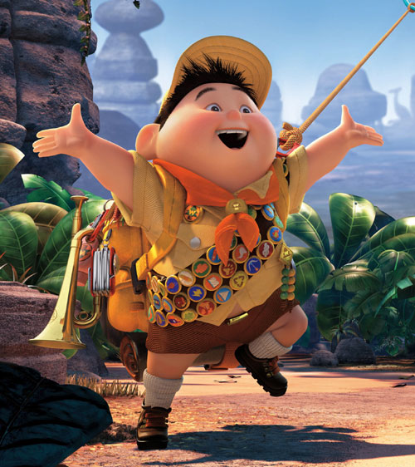
¿Un voluntario?

Slide 3
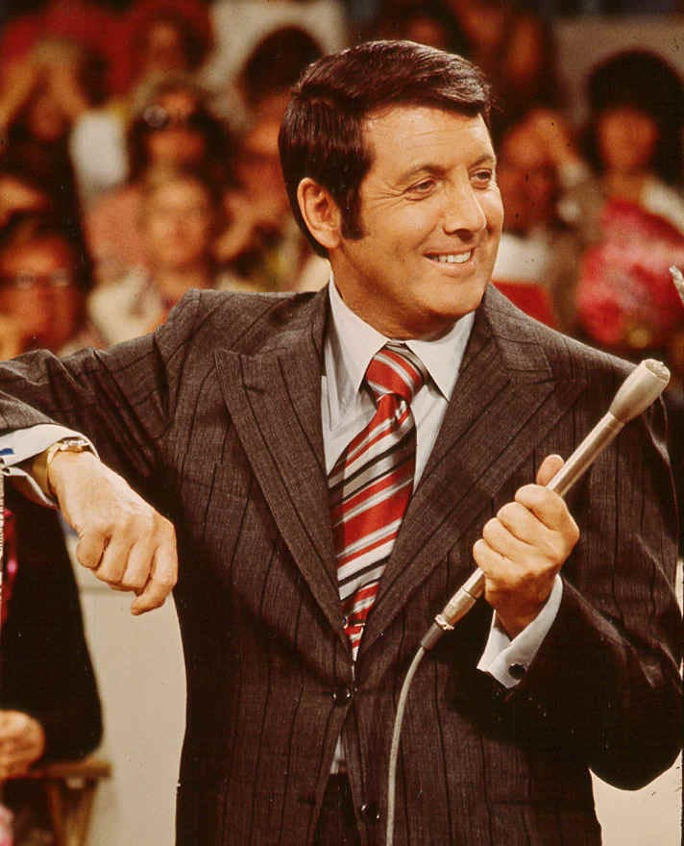
CSBridge Game Show

Slide 4
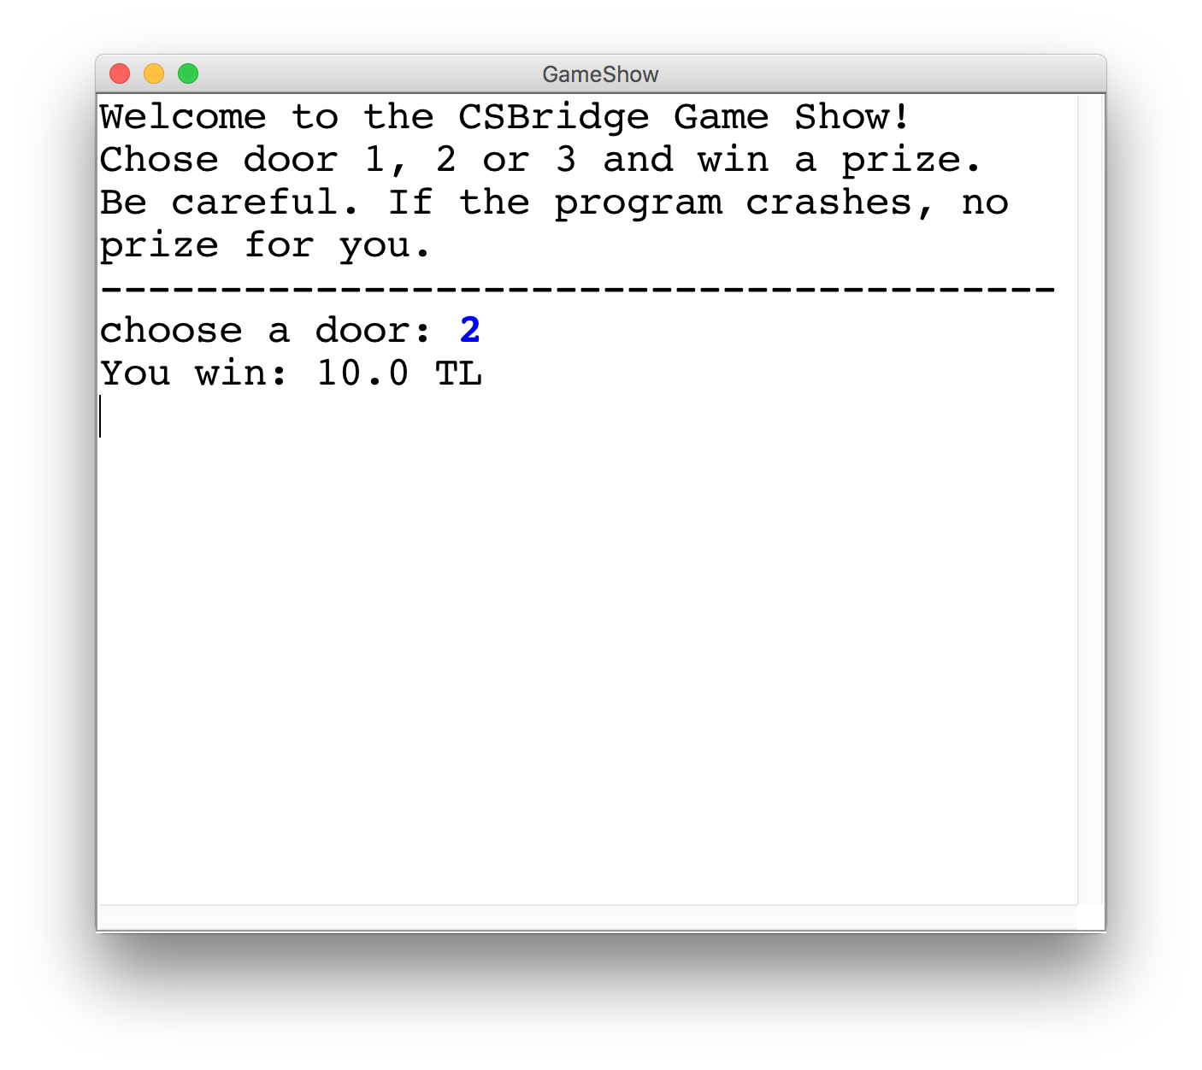
CSBridge Game Show
Bienvenido al juego de CSBridge !
Selecciona una puerta (1, 2, o 3) y gana un premio. Ten cuidado. Si hay un error, no habrá premio para ti.
-------------------------------------------
Escoge una puerta: 3
Ganaste: 4,000 pesos

Slide 5
Or (o) , And (y)
// 1. Pedirle número de Puerta al usuario
int puerta = leerInt(”Escoge una puerta: ");
while(puerta < 1 || puerta > 3) {
imprimir(”Escoge una Puerta entre 1 y 3");
puerta = leerInt(”Escoge una puerta: ");
}
or
|| or
&& and

Slide 6
Actualizar variables
int premio = 3;
if(puerta == 1) {
premio = 2 + 9 / 10 * 100;
}
else if(puerta == 2){
premio = premio + 6;
}
else{
…
}

Slide 7
Actualizar variables
int premio = 3;
if(puerta == 1) {
premio = 2 + 9 / 10 * 100;
}
else if(puerta == 2){
premio = premio + 6;
}
else{
…
}
premio
1

Slide 8
Actualizar variables
int premio = 3;
if(puerta == 1) {
premio = 2 + 9 / 10 * 100;
}
else if(puerta == 2){
premio = premio + 6;
}
else{
…
}
premio
3

Slide 9
Actualizar variables
int premio = 3;
if(puerta == 1) {
premio = 2 + 9 / 10 * 100;
}
else if(puerta == 2){
premio = premio + 6;
}
else{
…
}
premio
9

Slide 10
Actualizar variables
int premio = 3;
if(puerta == 1) {
premio = 2 + 9 / 10 * 100;
}
else if(puerta == 2){
premio = premio + 6;
}
else{
…
}
3 + 6
premio
9

Slide 11
Concatenación de cadenas
imprimir(”Ganaste: " + premio + ”,000 pesos");
premio
2
String
int
String
”Ganaste: " + prize + ”,000 pesos"
”Ganaste: 2” + “,000 pesos”
”Ganaste: 2,000 pesos"

Slide 12
Ciclos y Condicionales
LA SECUENCIA DE COLLATZ
DADO UN NÚMERO ENTERO (numero), SE GENERA UNA SECUENCIA CON LAS SIGUIENTES CONDICIONES
SI EL NÚMERO ES PAR, EL NUEVO NÚMERO EN LA SECUENCIA ES EL NÚMERO DIVIDIDO POR 2
SI EL NÚMERO ES IMPAR, EL NUEVO NÚMERO ES IGUAL A MULTIPLICAR EL NÚMERO ANTERIOR POR TRES Y SE LE SUMA 1
SI EL NÚMERO ES IGUAL A UNO, AHÍ FINALIZA LA SECUENCIA

Slide 13
Ciclos y Condicionales
LA SECUENCIA DE COLLATZ MODIFICADA
numero= 5
numero es par? No , numero es 1? No
entonces numero = numero * 3 + 1 // 16
numero es par? Si ,
entonces numero = numero /2 // 8
numero es par? Si
entonces numero = numero /2 // 4
numero es par? Si
entonces numero = numero /2 // 2
numero es par? Si
entonces numero = numero /2 // 1
numero es par? No , numero es 1? Si
entonces FIN

Slide 14
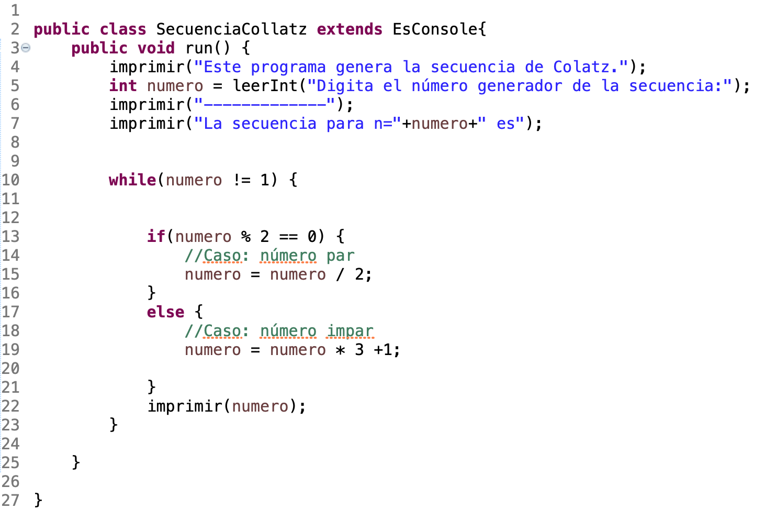
Ciclos y Condicionales
LA SECUENCIA DE COLLATZ

